Slide 1
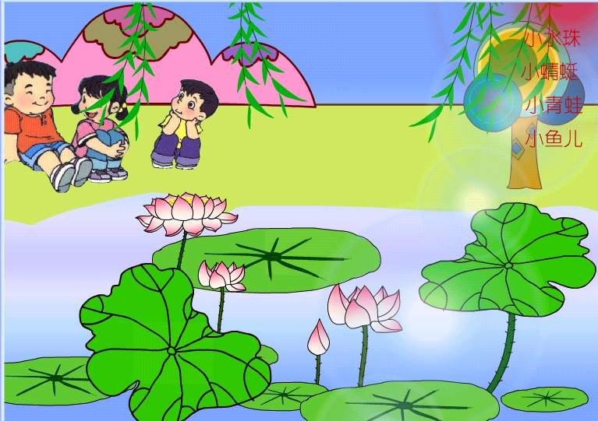
荷叶圆圆

Slide 2




zhū
yáo
tǎng
jīng
珠
摇
躺
晶
tíng
jī
zhǎn
tòu
停
机
展
透
chì
bǎng
chàng
duǒ
翅
膀
唱
朵

Slide 3
珠
摇
躺
晶
停
机
展
透
翅
膀
唱
朵

Slide 4
我会认
荷叶 水珠 摇篮
亮晶晶 停机坪 透明
翅膀 蹲在 笑嘻嘻
歌唱 凉伞

Slide 5
想一想
课文中有那些小伙伴？
他们把荷叶当成了什么？

Slide 6




模仿我最棒！！
眨眼睛
飞啊飞
跳一跳
游啊游

Slide 7

荷叶是我的摇篮。
荷叶是我的停机坪。
荷叶是我的歌台。
荷叶是我的凉伞。

Slide 8

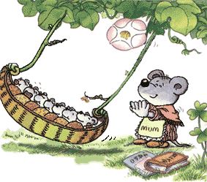
小水珠说：“荷叶是我的摇篮。”

Slide 9

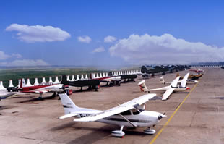
小蜻蜓说：“荷叶是我的停机坪。”

Slide 10
青蛙说：“荷叶是我的歌台。”
小鱼儿：“荷叶是我的凉伞。”

Slide 11
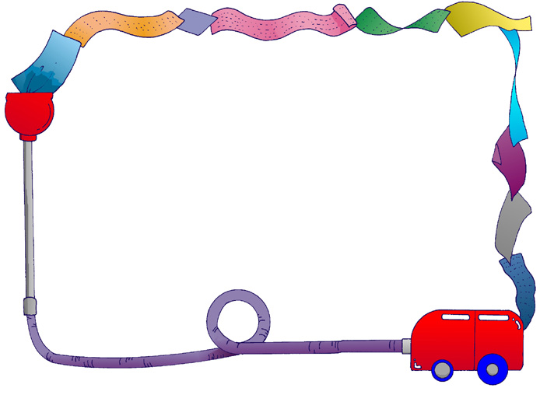
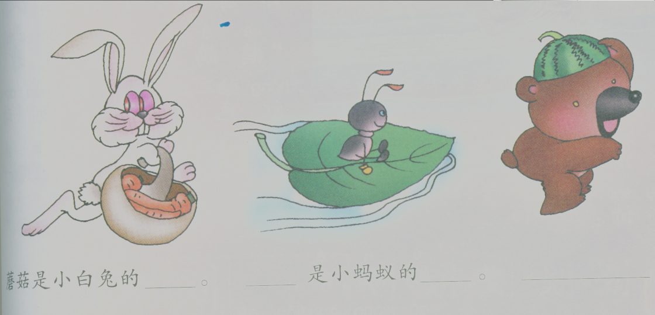
你能看着图，把下面的句子说完整吗？
篮子
树叶
小船
西瓜是小熊的帽子。
蘑菇是小白兔的 。
是小蚂蚁的 。

Slide 12

我知道
荷叶是小水珠的（ ）。
荷叶是小蜻蜓 的（ ）。
荷叶是小青蛙的（ ）。
荷叶是小鱼儿的（ ）。
摇篮
停机坪
歌台
凉伞

Slide 13
荷叶圆圆的，绿绿的。
小水珠说：“荷叶是我的摇篮。”
小水珠躺在荷叶上，眨着亮晶晶
的眼睛。

Slide 14
小蜻蜓说：“荷叶是我的停机坪。”小蜻蜓立在荷叶上，展开透明的翅膀。

Slide 15
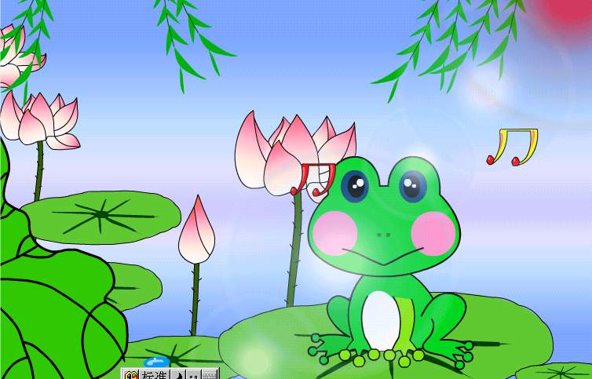
小青蛙说：“荷叶是我的歌台。”小青蛙蹲在荷叶上，呱呱地放声歌唱。

Slide 16
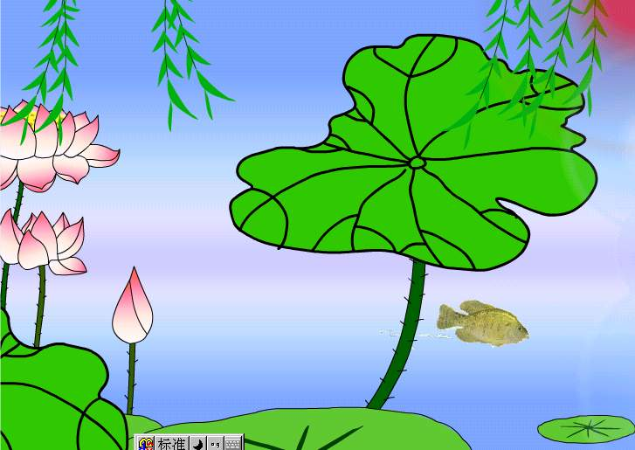
小鱼儿说：“荷叶是我的凉伞。”
小鱼儿在荷叶下笑嘻嘻地游
来游去，捧起一朵朵很美很
美的水花。

Slide 17

荷叶圆圆
荷叶圆圆的，绿绿的。
小水珠说：“荷叶是我的摇篮。”小水珠躺在荷叶上，眨着亮晶晶的眼睛。
小蜻蜓说：“荷叶是我的停机坪。”小蜻蜓立在荷叶上，展开透 明的翅膀。
小青蛙说：“荷叶是我的歌台。”小青蛙蹲在荷叶上，呱呱地放声歌唱。
小鱼儿说：“荷叶是我的凉伞。”小鱼儿在荷叶下笑嘻嘻地游来游去，捧起一朵朵很美很美的水花。

Slide 18
练习
圆圆的（ ）
（ ）的眼睛
透明的（ ）
笑嘻嘻地（ ）
（ ）的水花
荷叶
亮晶晶
翅膀
游来游去
很美很美

Slide 19
想一想：荷叶是小水珠的摇篮，是小蜻蜓的停机坪，是小青蛙的歌台，是小鱼儿的凉伞，你想把荷叶当做自己的什么呢？把你想得写到你画的大荷叶上，然后再像小水珠、小蜻蜓等小伙伴一样表演一下，好不好？

